Slide 1

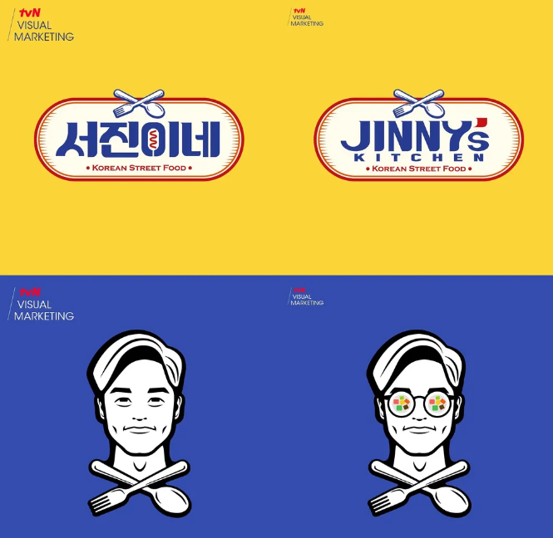
타이틀 제목/ 로고 등 제작 해서 넣기

Slide 2
기획의도
회의
예수님의 뜻
제작 : 23.04.06-06.30
업로드 : 23.07.07
분량 : 1회 7분/ 단편
장르 : 페이크다큐
출연 :이준원,최지혁,조선우,박민서
연출 :이준원,최지혁,조선우,박민서
극본 :이준원,최지혁,조선우,박민서

Slide 3
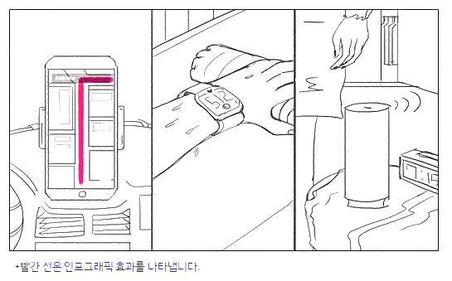
제목을 적어주세요
3
화면을 넣어주세요
그림으로 그려도 되고, 비슷한 장면을 찾아넣으셔도 됩니다
[분할 화면으로 구성]
자동차와 네비게이션
조깅중 스마트워치(시계), 홈 스마트 IOT기기
(* 인포그래픽을 통해 스마트기기와 부가설명을 더 해 줍니다)
최근 다양한 사물인터넷 IOT가 등장하여 똑똑해진 일상에서 그 동안
소외받던 시각장애인이나 저시력으로 고생하는 사람들도 누릴 수 있는 스마트한 서비스가 등장했습니다
기타
음원 적기
밝고 경쾌한 음악 (---제목)
저작권이 없는 무료 음원 중 찾으면 좋음
05’ – 07’

Slide 4
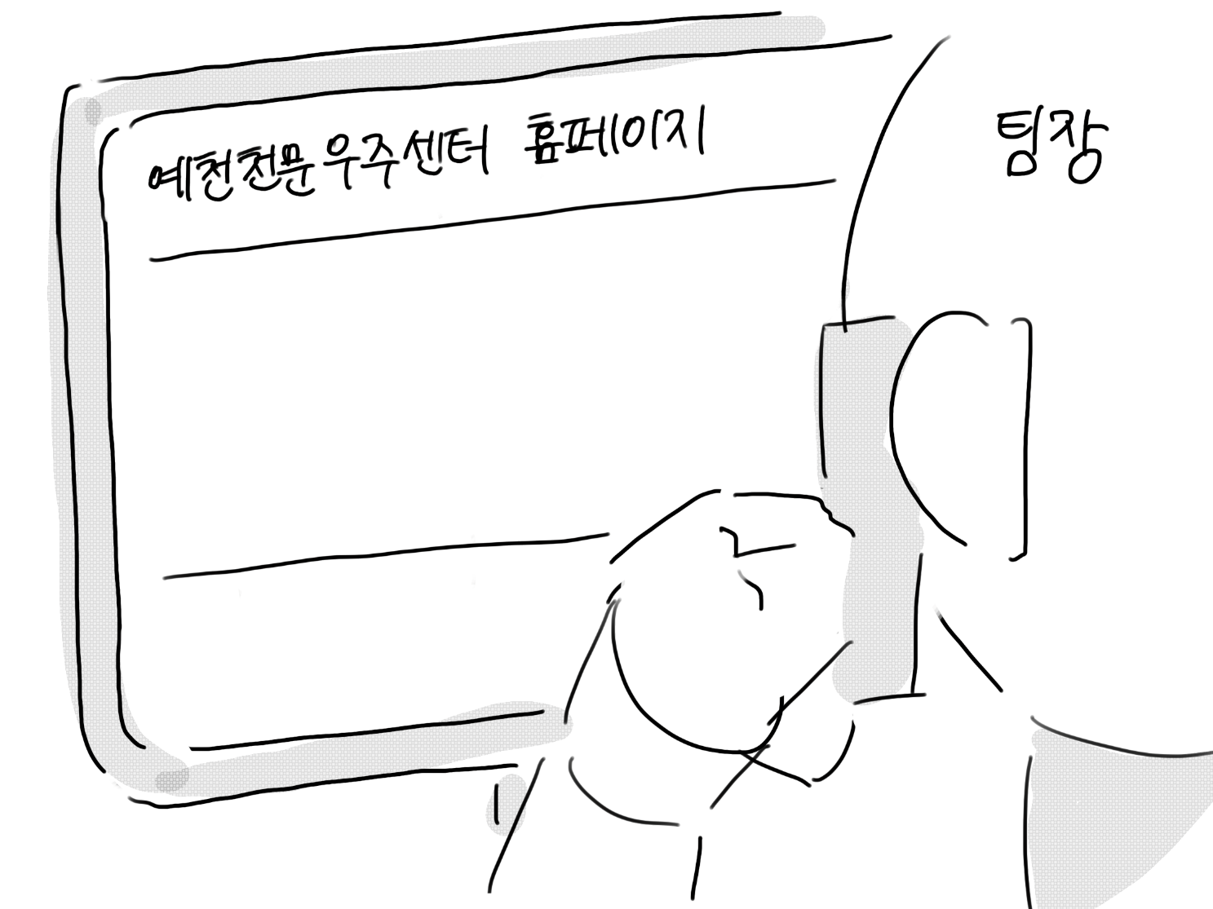
1
페이드 인으로 시작
오버 더 숄더 샷으로 예천천문 우주센터
홈페이지를 보고있는 팀장을 보여준다
팀장:애들 다 모였니?
팀원1:네
전화전에 홈페이지를 훑어본다
효과음:1.배경음이 끝나고 마우스 딸깍딸깍
2.전화 연결음(뚜루루루)
배경음:Campfire ~4초
15s

Slide 5
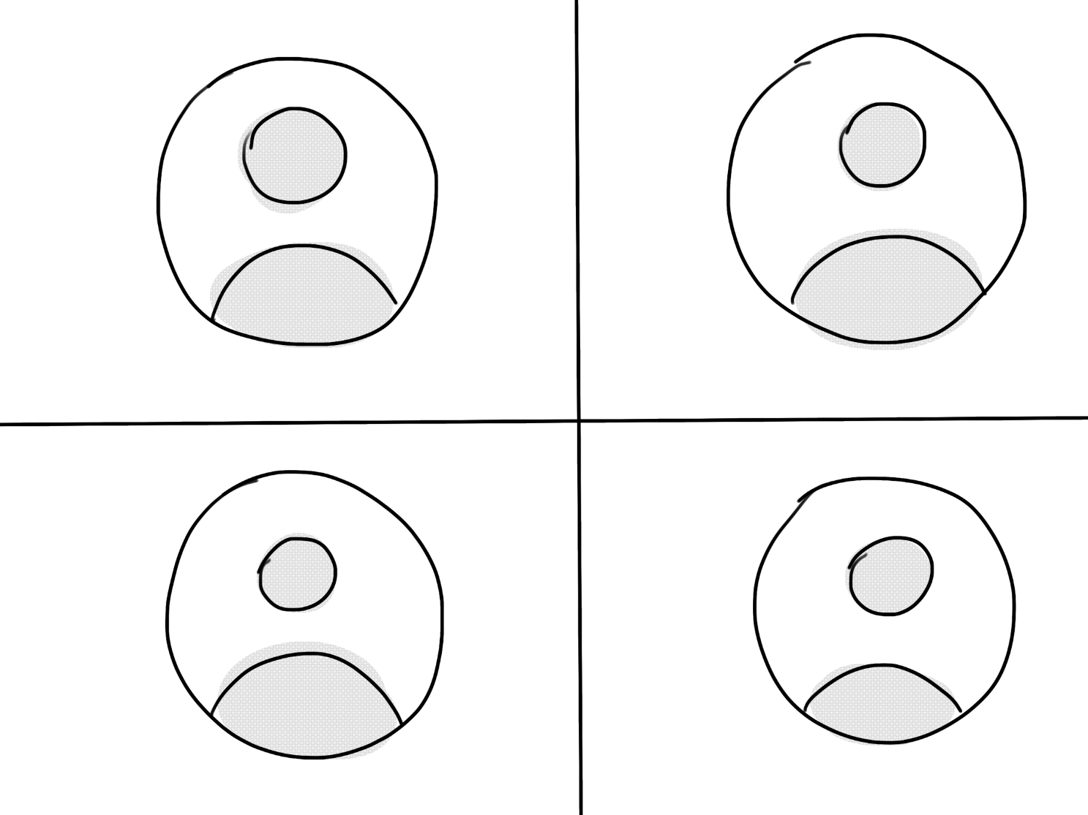

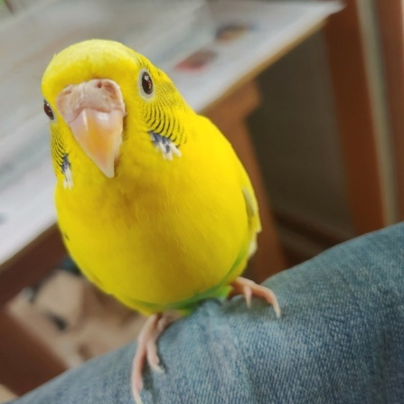
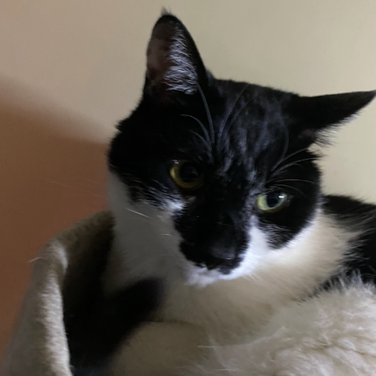
2
디스코드 화면으로 줌인
민서
준원
약간의 정적이 흐른뒤
팀원들:안녕하세요
팀원1:예천천문 우주센터 회의 시작하겠습니다
팀장:시작합시다
팀원1:민서,팀원2:준원,팀원3:선우,팀장:지혁
선우
지혁
효과음:팀장이 들어올때 ‘띠링’

Slide 6
3
#2랑 동일
민서
준원
팀장:준원씨부터 말해봐요
준원:넵!
선우
지혁

Slide 7
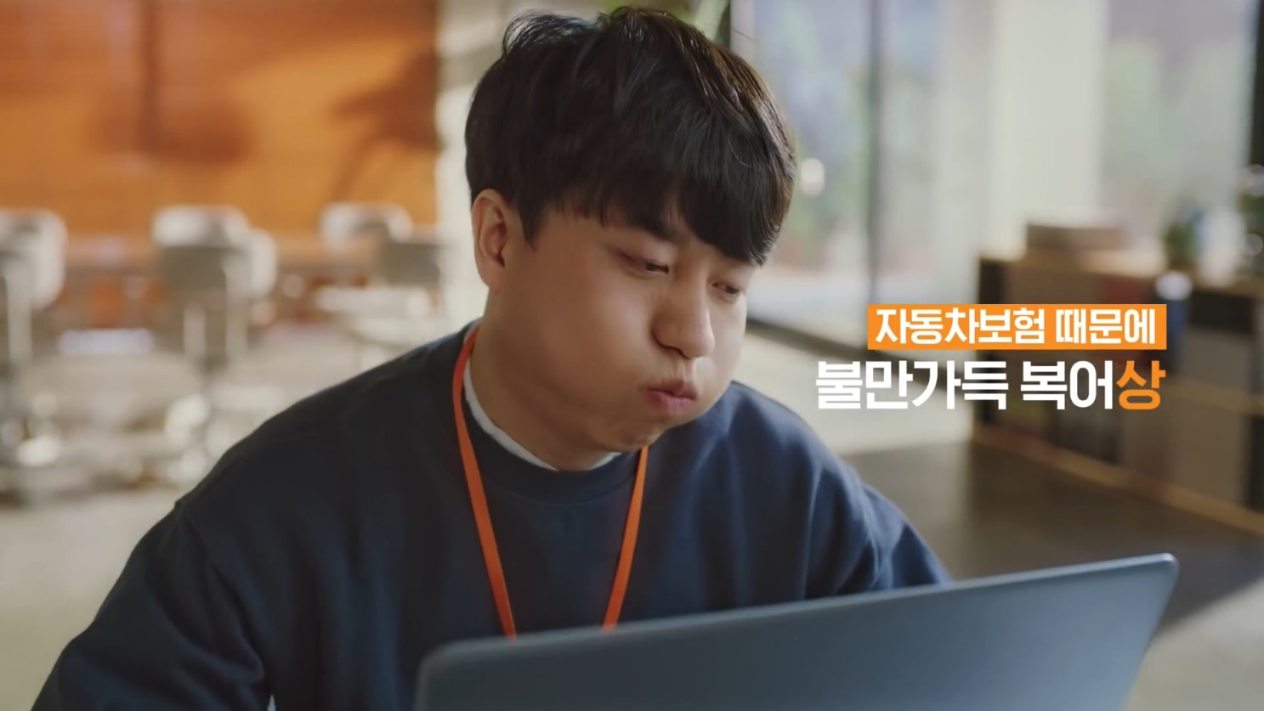
준원이의 모습을 풀샷->인물포커스
후….

Slide 8
준원이의 ppt화면
Ppt표지로 화면전환
예천천문우주센터의 스타하우스를 소개한다

Slide 9
2
디스코드 화면으로 전환
민서
준원
팀장:뭔가 질문
선우
지혁

Slide 10

준원이가 긴장하며 땀 흘리는 모습
익스트림 클로즈업
눈알 왼쪽->오른쪽
왼쪽에서 오른쪽으로 넘어가며 편집
준원:에…에…
팀장:준원씨?(백그라운드 사운드)
긴장되는 브금
효과음:쿵! 째깍째각
15s

Slide 11
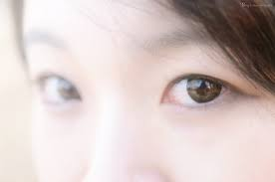
눈알을 왼쪽->오른쪽 굴리기
익스트림 클로즈업하며 매치컷
왼쪽에서 오른쪽으로 넘어가며 편집
긴장되는 브금
긴장되는 브금
효과음:쿵!

Slide 12

눈알을 왼쪽->오른쪽 굴리기
익스트림 클로즈업하며 매치컷
왼쪽에서 오른쪽으로 넘어가며 편집
긴장되는 브금
긴장되는 브금
효과음:쿵!

Slide 17
하나둘 디스코드를 나간다

Slide 18
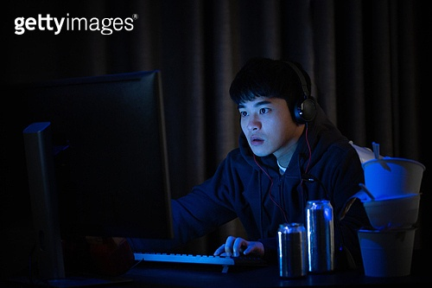
디졸브
지혁->
키보드 치는 소리

Slide 19
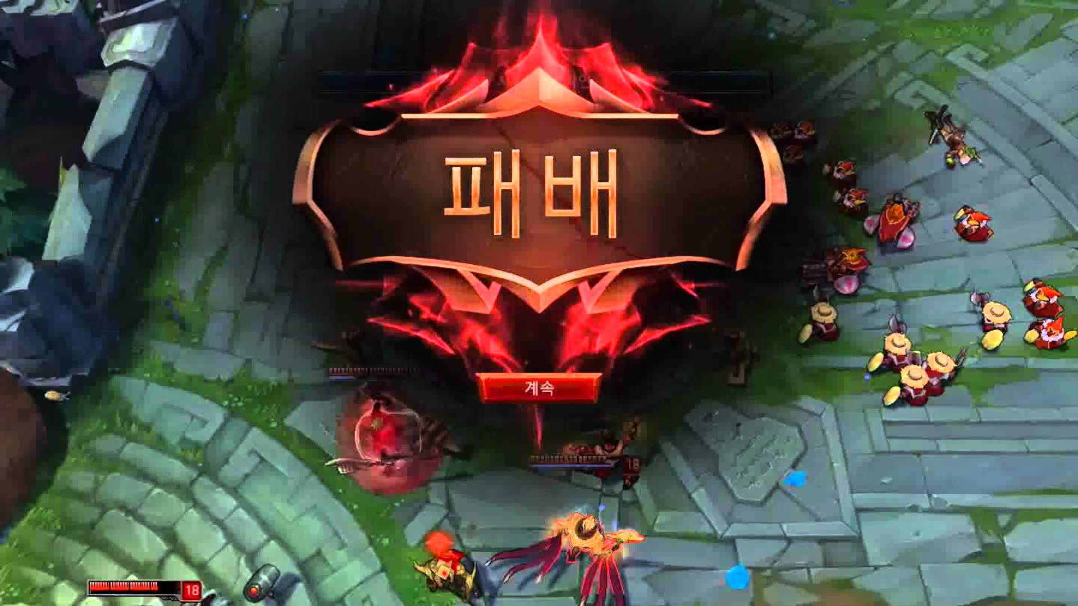
지혁:아…

Slide 20
팀장:지혁씨..?

